Slide 1
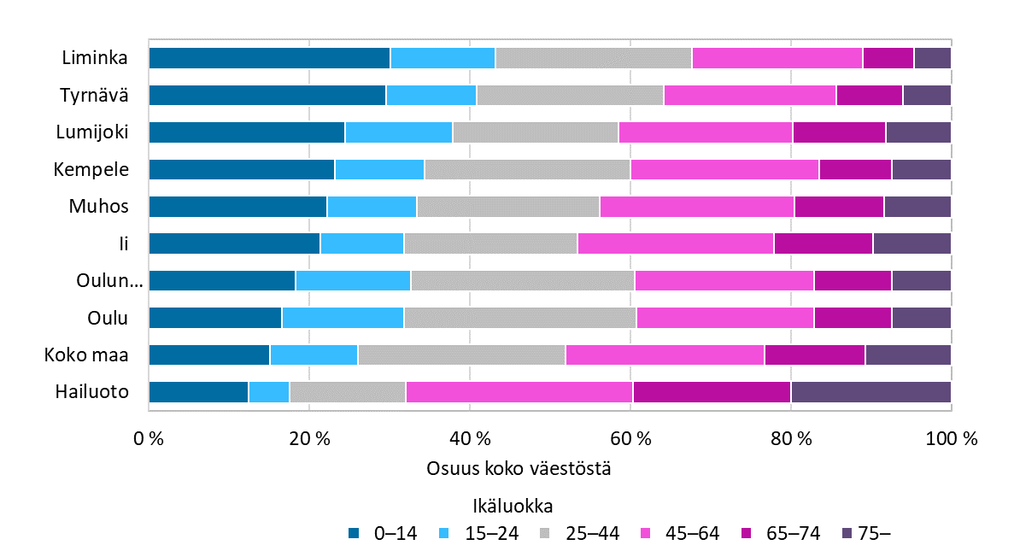
Väestön ikärakenne kunnittain 2022
Vuoden 2023 aluerajat
Lähde: Tilastokeskus

